Slide 1

QQ：263900239

Slide 2



语文 五年级 下册
10
青山处处埋忠骨
第一课时
第二课时

Slide 3
第一课时
抗美援朝
1950年6月25日，朝鲜战争爆发。27日，美国政府宣布武装干涉朝鲜内政，派兵入侵朝鲜，并不顾我国政府的多次声明和警告，把战火烧到我国东北边境，严重威胁我国的安全。为此，我国政府作出了抗美援朝的决定，在彭德怀的指挥下，我国志愿军同朝鲜人民军队并肩作战，并最终取得了胜利。

Slide 4


然而，在这场战争中，我国人民志愿军也做出了巨大的牺牲，无数志愿军战士永远地长眠在朝鲜那块土地上，其中，就有我国伟大领袖毛主席的长子──毛岸英。
点击播放歌曲

Slide 5
毛岸英，毛主席的长子。1922年10月出生于湖南省长沙市。抗美援朝战争爆发，毛岸英主动请求入朝参战，1950年11月25日在抗美援朝战争中英勇牺牲。
返回

Slide 6



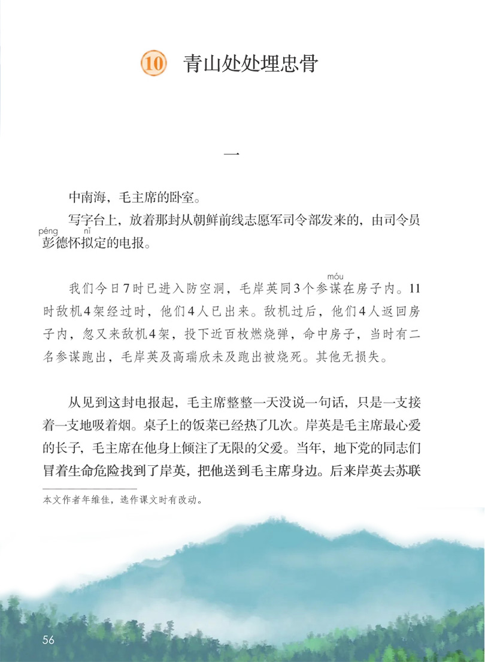
初读课文
点击图标，听范读
默读课文，注意读准字音，读通句子。

Slide 7

学认字
péng
nǐ
móu
fù
彭德怀
拟
定
参
谋
奔
赴
shū
chóu chú
àn
gé
特
殊
踌 躇
黯
然
马革

Slide 8
识字方法
组词辨析
péng
gǔ
彭
鼓
彭德怀、彭老师
敲鼓、鼓声
nǐ
sì
拟
似
拟人、拟定
似乎、恰似

Slide 9
fù
gǎn
赴
赶
奔赴、赴汤蹈火
赶路、赶紧
àn
àn
黯
暗
黯然、黯淡
黑暗、暗地

Slide 10
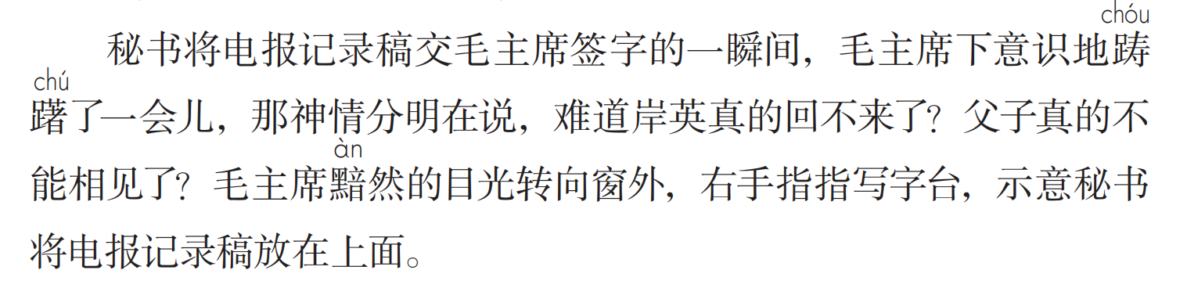
联系上下文
踌躇
犹豫不决，拿不定主意。
黯然
“黯”偏旁为“黑”，本义是深黑色。“黯然”一般指情绪低落的样子。

Slide 11


学写字
péng
nǐ
móu
ruì
duàn
liàn
juàn
fù
彭
拟
谋
瑞
锻
炼
眷
赴
gǎo
shū
zūn
chóu
chú
qiān
gé
搞
殊
尊
踌
躇
签
革

Slide 12
重难点字书写指导
péng
此处是三撇，不要丢落
juàn
彭
眷
下面是个“目”

Slide 13
duàn
不是“火”
liàn
不是“纟”
不是“钅”
锻
炼

Slide 14
zūn
不要漏写短横
gé
上半部分的笔顺是横、竖、竖、横
尊
革

Slide 15
捺要拉得稍长一些，托住上面的“卜”
撇和捺要写得舒展些
juàn
qiān
fù
眷
签
赴

Slide 16


整体感知
题目“青山处处埋忠骨”的“忠骨”是什么意思？
忠臣的遗骨
在课文中指的是谁？
毛岸英

Slide 17

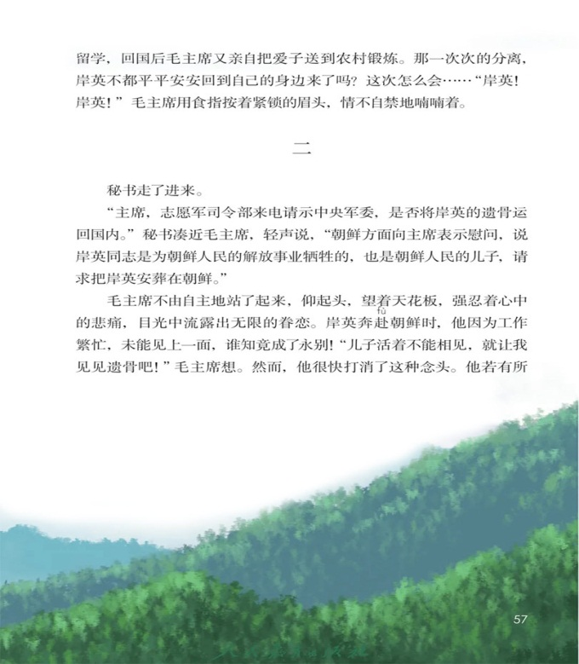
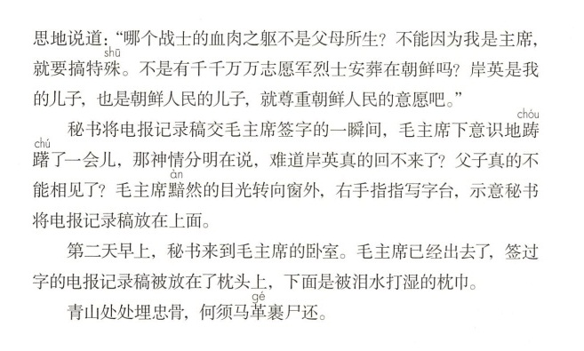
快速浏览课文，说说课文在结构上有什么特点。
由两个部分组成

Slide 18

说说这两个部分分别写了什么内容吧！（课后第1题）

Slide 19
毛岸英
第一部分：志愿军司令部发来关于
的电报，毛主席看到电报后
。
在朝鲜牺牲
心情
无比悲痛
这两部分的事发生在不同时间
毛岸英遗骨是否
第二部分：毛主席在面对
这一问题时，内心经历了艰难的抉择，最后作出了将 的决定。
归葬
爱子葬于朝鲜

Slide 20


互动课堂
研读第一部分，画出文中描写毛主席动作、语言、神态的语句，说说见到电报时毛主席有怎样的表现。（课后第2题）

Slide 21
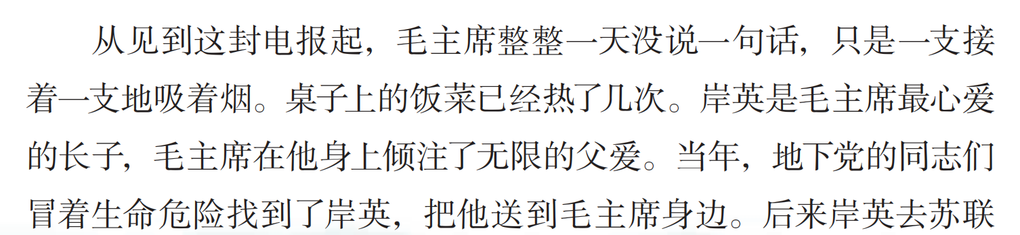
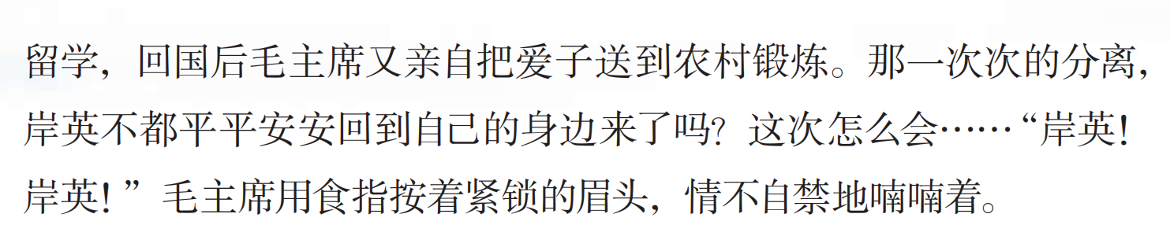
动作描写
写出了毛主席听到儿子牺牲的消息后无比悲痛的心情。

Slide 22
从“紧锁的眉头”“情不自禁地喃喃”可以看出毛主席内心的悲痛以及对儿子的深切思念。
语言描写
动作描写
神态描写

Slide 23

有感情地朗读第一部分第4自然段，体会毛主席内心的悲痛。

Slide 24

毛主席此时为什么会情不自禁地喃喃自语？他可能在想些什么？
不敢相信儿子就这样离他而去
回忆与儿子在一起的点滴
深深地自责
……

Slide 25
你知道毛岸英的经历吗？
毛岸英5岁时便与父亲分离。8岁时，由于母亲杨开慧被捕入狱，他也被敌人关进牢房。杨开慧牺牲后，翌年中共地下党组织安排毛岸英和两个弟弟来到上海。由于地下党组织遭到破坏，毛岸英兄弟流落街头。年仅9岁的毛岸英不得不想尽各种方法谋求生计，历尽艰辛和磨难。
1936年，中共地下党组织安排毛岸英前往苏联学习。1937年，毛岸英进入苏联国际儿童院，不久担任少先队大队长，1939年加入共青团并担任支部书记。1941年苏德战争爆发后，毛岸英先后进入苏雅士官学校快速班、莫斯科列宁军政学校和伏龙芝军事学院学习。1943年1月，毛岸英加入苏联共产党（1946年2月转为中国共产党党员）。
军校毕业后毛岸英被授予中尉军衔，任苏军白俄罗斯第一方面军坦克连指导员，参加了战略反攻，冒着枪林弹雨，驰骋于欧洲战场。

Slide 26
1945年底，毛岸英回国。1946年1月到达延安。毛泽东要求毛岸英上“劳动大学”，毛岸英和农民睡一样的土炕，吃一样的粗粮，干一样的农活，和劳动群众打成一片。后毛岸英参加中央土改工作团，在山西、河北、山东等地参加土地改革工作。
新中国成立后，为了能直接参加国民经济恢复和建设工作，毛岸英向党组织提出了下基层的要求。1950年秋，毛岸英被安排到北京机器总厂任党总支副书记。同年10月，中国人民志愿军入朝前夕，新婚不久的毛岸英便主动请求入朝参战。
10月19日，毛岸英随中国人民志愿军司令部入朝，担任志愿军司令部俄语翻译和秘书。白天，他与战友们在办公室工作，晚上就在用稻草搭的地铺上睡觉。
11月25日上午，美军轰炸机突然飞临志愿军司令部上空，投下几十枚凝固汽油弹，正在作战室紧张工作的毛岸英不幸壮烈牺牲，年仅28岁。

Slide 27
毛岸英从小经历坎坷，和父亲聚少离多，是毛主席最心爱的长子，如今年纪轻轻牺牲在朝鲜战场上。
作为父亲的毛主席内心十分痛苦

Slide 28
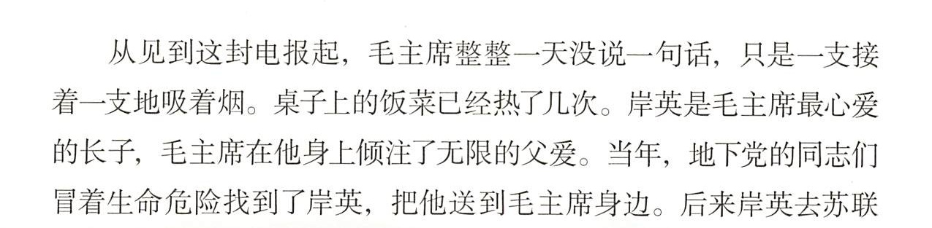
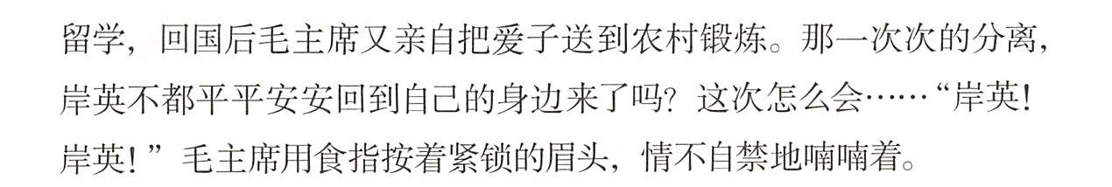
运用反问的修辞手法，加强语气，把本来已确定的思想表现得更加鲜明、强烈
心理描写
毛主席内心极度痛苦，不愿意相信儿子已经回不来了的现实。

Slide 29
“这次怎么会……”省略号省略了什么？试着补充。
这次怎么会牺牲了呢？
这次怎么会回不来了呢？

Slide 30
再次有感情地朗读第一部分，注意朗读时的表情和语气，读好细致刻画毛主席的相关语句。

Slide 31


课堂演练
B
一、下列读音、字形完全正确的一组是（ ）
A.特殊（zhú） 奔赴 倦念 彭德怀
B.踌躇（chú） 签字 拟定 参谋
C.锻炼（niàn） 损害 锻练 马革

Slide 32
二、根据课文内容，排列顺序。
（ ）毛主席用食指按着紧锁的眉头。
（ ）毛主席整整一天没说话。
（ ）毛主席已经出去了……下面是被泪水打湿的枕巾。
（ ）毛主席站了起来，仰着头，望着天花板。
2
1
4
3

Slide 33
第二课时
上节课，我们了解了课文的主要内容。毛主席是一位伟大的领袖，也是一位伟大的父亲。这节课，我们继续走进领袖的内心，去感受毛主席作为一位父亲那深沉、博大的父爱。

Slide 34
互动课堂
从课文第二部分中找出描写毛主席动作、语言、神态的语句，说说艰难抉择时毛主席有怎样的表现。
（课后第2题）

Slide 35
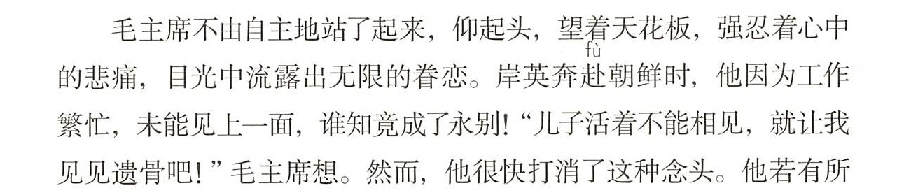
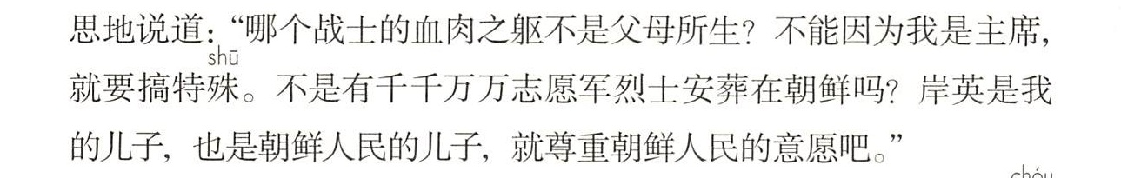
此时毛主席在想些什么？
动作描写
神态描写
表现出了毛主席面对艰难抉择时的复杂心情。

Slide 36
心理描写
毛主席很希望能够再见儿子一面，这是他作为一位父亲最真实的情感。

Slide 37
为什么他很快打消了这种念头？
语言描写
他除了想到自己的儿子，还想到了千千万万的志愿军战士。毛主席以国家为重，为革命不徇私情。

Slide 38
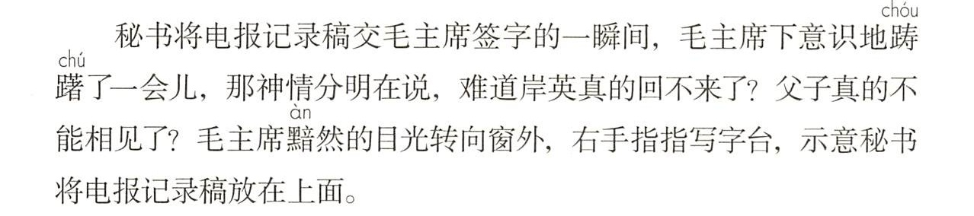
神态描写
毛主席想，自己签了字，可能就真的再也见不到自己的儿子了。

Slide 39
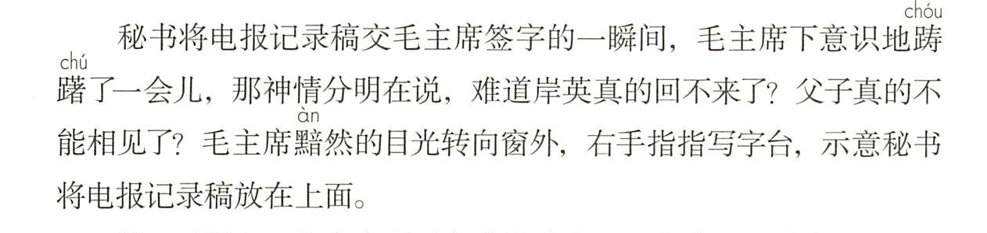
既表现了毛主席此时无比悲痛的内心，又写出了主席不愿让自己的悲痛“感染”身边的人，这一细节描写进一步表现出毛主席既是伟人，也是凡人。
动作描写
神态描写
“黯然”是毛主席经历悲痛后的表情。

Slide 40
有感情地朗读第二部分第3、4自然段，体会语句表达的感情。

Slide 41

仿照例句，填上合适的动词。
毛主席黯然的目光转向窗外，右手指指写字台，示意秘书将电报记录稿放在上面。
转动
他弯着腰，两眼溜溜地______，寻找突围的机会。突然他加快了脚步，_____了篮下，一个虎跳，_____投篮……
来到
转身

Slide 42
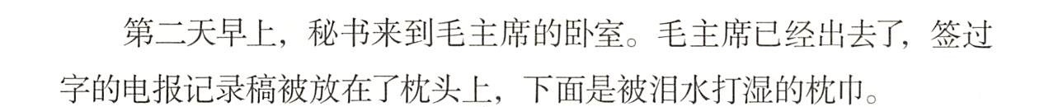
毛主席因思念儿子而辗转反侧，彻夜难眠，流下了伤心的泪水。
你从这句话想到了什么，感受到了什么？
毛主席作为慈父对儿子有着无限的爱与眷恋，他的内心十分悲痛。

Slide 43
有感情地朗读课文第二部分，朗读时注意语气、语速和语调，读出毛主席失去儿子后悲痛欲绝的心情，以及他作出抉择时的艰难与不舍。

Slide 44
在抗美援朝战争中，无数英雄儿女为了保家卫国浴血奋战，他们被称为“最可爱的人”。你课前都搜集到哪些资料呢？小组内交流。
（课后第3题）

Slide 45
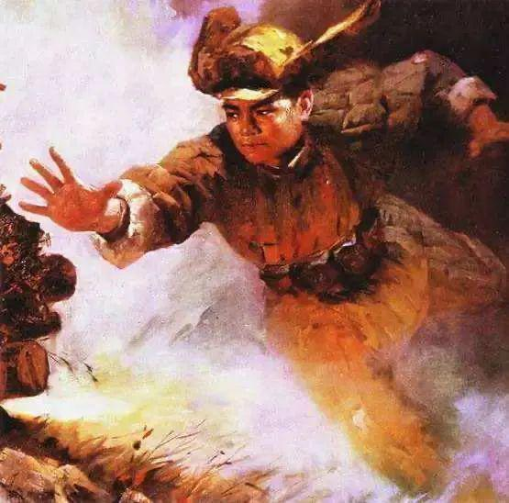
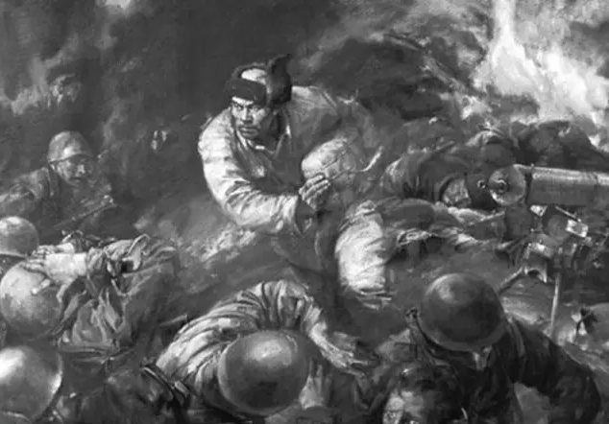
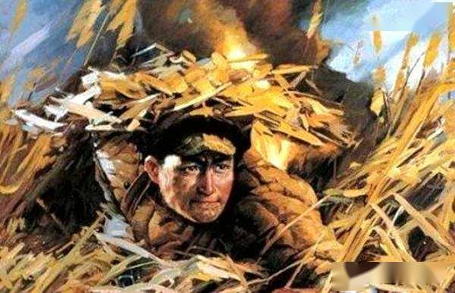
黄继光
杨根思
邱少云

Slide 46
结合这些人物的故事，说说你对“青山处处埋忠骨，何须马革裹尸还”的理解。
（课后第3题）

Slide 47
青山处处埋忠骨，
何须马革裹尸还。
体现了毛主席豁达无私、以大局为重的博大胸襟。
句意：革命者既然把整个身心都献给了祖国，那么死后尸身是否要归葬家乡已经不重要了，即使长眠于异国的土地上又有何妨。
课文为什么以这句话结尾？

Slide 48
毛岸英牺牲在朝鲜战场，最终也长眠在朝鲜，他的事迹正是诗句的写照。
而毛主席最终作出的决定，也正体现了这句话的内涵。
同时，抗美援朝战争中还有许许多多的英雄儿女，和毛岸英一样为国捐躯，他们即使安葬在异乡，精神也永远与人民同在。

Slide 49
资料共享
岸英的妻子刘思齐第一次赴朝鲜为岸英扫墓时，主席已近七十。七十的老人这样说：“思齐，到了那儿，要告诉岸英，你也是代表我去给他扫墓的。告诉他，我们去晚了。告诉他，我无法去看他，请他原谅。告诉他，爸爸想他，爱他……”

Slide 50
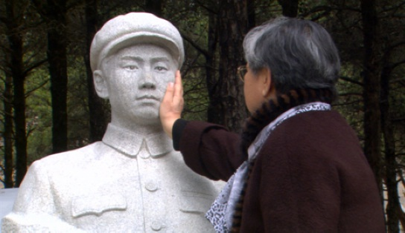
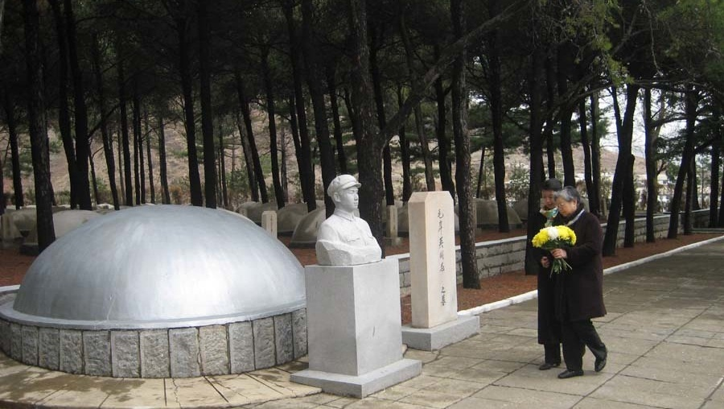
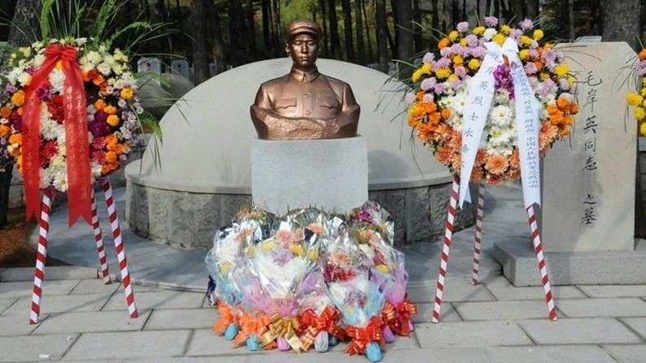

Slide 51
毛主席，他是一个平凡的父亲，因为他深深爱着他的儿子；他是一个伟大的父亲，因为他的心里装着是千千万万的子民。让我们记住这样一个平凡而又伟大的父亲。记住“青山处处埋忠骨，何须马革裹尸还”。

Slide 52
结构梳理
青山处处埋忠骨
接到电报 失去爱子，极度悲痛
常人情感
伟人胸怀
司令部 请示回国安葬
朝鲜方面 请求葬在朝鲜
何须马革裹尸还
艰难抉择
忍痛批示

Slide 53


主题概括
毛主席在听闻爱子毛岸英牺牲的噩耗后
课文主要描写了___________________________________，内心极度_____、_____，几经踌躇后，最终决定_________________________，表现了毛主席作为一位父亲的真实感情和身为国家领导人的_________。
痛苦
煎熬
将毛岸英的遗骨安葬在朝鲜
伟大胸怀

Slide 54
课堂演练
一、看拼音，写词语。
duàn liàn tè shū bēn fù
( ) ( ) ( )
nǐ dìng juàn liàn qiān zì
( ) ( ) ( )
锻炼
特殊
奔赴
拟定
眷恋
签字

Slide 55
二、读句子，体会人物内心世界。
毛主席不由自主地站了起来，仰起头，望着天花板，强忍着心中的悲痛，目光中流露出无限的眷恋。
这句话抓住毛主席的（ ）和（ ）来写，表现了毛主席痛失爱子的（ ）心情。
动作
神态
悲痛

Slide 56



QICAIKETANG
七彩课堂 伴你成长

